Slide 1
Microsoft Windows Server

Slide 2
PLAN DE PRESENTATION
INTRODUCTION
WINDOWS SERVER 2012 ET WINDOWS 8
INSTALATION DE Windows Server 2012
LES CARACTERISTIQUES DE WINDOWS SERVEUR 2012
INSTALLATION DES SERVERS
SERVERS ACTIVE DIRECTOR
INSTALLATION ET CONFIGURATION D’UN SERVEUR DNS WINDOWS SERVER 2012
INSTALLATION ET CONFIGURATION D’UN SERVEUR DHCP WINDOWS SERVER 2012
LE ROLE SERVICE D’IMPRESSION
SERVICE BUREAU A DISTANCE SOUS WINDOWS SERVER 2012
LES SECURITES

Slide 3
INTRODUTION
Microsoft Windows Server est un système d’exploitation serveur complet polyvalent et puissant
Il existe plusieurs version, entre autre on peut citer: Windows Server 2003, Windows Server 2008, Windows Server 2012, Windows Server 2016,
Notre présentation portera sur Windows Server 2012 qui se base sur les améliorations que Microsoft a apportées à Windows Server 2008 R2

Slide 4
WINDOWS SERVER 2012 ET WINDOWS 8:
la majeure partie de ce que nous savons sur Windows 8 s’applique aussi à Windows Server 2012.
Ces fonctionnalités partagent une base de code qui couvre de nombreux domaines du système d’exploitation, notamment la gestion, la sécurité, le réseau et le stockage,

Slide 5
INSTALATION DE Windows Server 2012
Avant de déployer Windows Server 2012, vous devez planifier soigneusement l’architecture du serveur. Dans votre projet d’implémentation,
vous devez examiner attentivement la configuration logicielle qui sera utilisée et modifier
la configuration matérielle de chaque serveur pour qu’elle corresponde aux exigences. Pour une plus grande souplesse dans le déploiement des serveurs,
On choisit ce type d’installation au cours de l’installation du système d’exploitation. Vous pouvez modifier le type d’installation une fois que le serveur a été installé, ce qui constitue un changement important par rapport aux versions précédentes de Windows Server.
on peut utiliser trois types d’installation :

Slide 6
1. Installation du serveur avec une interface graphique utilisateur:
Cette option, qui est aussi appelée installation serveur complète, offre des fonctionnalités complètes. Vous pouvez configurer un serveur pour qu’il possède n’importe quelle combinaison autorisée de rôles, de services de rôles et de fonctionnalités, tout en bénéficiant d’une interface utilisateur complète pour gérer le serveur. Cette option d’installation qui offre la solution la plus dynamique est recommandée pour les déploiements de Windows Server 2012 dans lesquels le rôle serveur peut évoluer au fil du temps.

Slide 7
2. Installation minimale:
Cette option d’installation minimale fournit un sous-ensemble fixe de rôles, mais n’inclut pas l’interpréteur de commandes graphique du serveur, Microsoft Management Console, ou l’Expérience utilisateur. Vous pouvez configurer une installation minimale avec un nombre limité de rôles.
Une interface utilisateur limitée est fournie pour gérer le serveur, et la plupart des opérations de gestion sont effectuées localement avec l’invite de commandes ou bien à distance en utilisant les outils de gestion.
Cette option d’installation convient parfaitement aux situations dans lesquelles on souhaite dédier des serveurs à des rôles serveur spécifiques ou bien à une combinaison de rôles. Comme les fonctionnalités supplémentaires ne sont pas installées, les traitements provoqués par les autres services sont réduits, ce qui fournit plus de ressources pour les rôles dédiés.

Slide 8
3. Installation du serveur avec une interface minimale
Dans cette option d’installation intermédiaire, on accomplit une installation serveur complète, puis on supprime l’interpréteur de commandes graphique du serveur.
On conserve une interface utilisateur minimale, Microsoft Management Console, le Gestionnaire de serveur, et un sous-ensemble du Panneau de configuration pour la gestion locale.
Cette option d’installation convient parfaitement pour les situations où l’on souhaite contrôler soigneusement les tâches qui peuvent être accomplies sur un serveur, ainsi que les rôles et les fonctionnalités qui sont installés, sans pour autant bénéficier du confort de l’interface graphique.

Slide 9
DIFFERENCE ENTRE LES TYPES D’INSTALLATION
La principale différence entre les types d’installation réside dans la présence des outils de gestion graphiques et de l’interpréteur de commandes graphique.
Une installation minimale ne comporte ni l’un ni l’autre, alors que l’installation complète comprend les deux, et l’installation avec une interface minimale ne possède que les outils de gestion graphiques.

Slide 10
LES CARACTERISTIQUES DE WINDOWS SERVEUR 2012
Modularité pour une indépendance linguistique et création d’images disque pour une indépendance matérielle
Environnements de pré-installation et de pré-démarrage
Contrôle de compte d’utilisateur et élévation de privilèges

Slide 11
Vue d’ensemble sur l’administration Windows server 2012
Lorsque l’on installe un système Windows Server 2012, on configure le système selon son rôle sur le réseau, en respectant les consignes suivantes :
Les serveurs sont généralement assignés à un groupe de travail ou un domaine.
Les groupes de travail sont des associations informelles d’ordinateurs dans lesquelles chaque ordinateur individuel est géré séparément.
Les domaines sont des collections d’ordinateurs que vous pouvez gérer collectivement grâce à des contrôleurs de domaine, qui sont des systèmes Windows Server 2012 gérant l’accès au réseau, à la base de données de l’annuaire et aux ressources partagées.

Slide 12
PRESENTATION DE L’INTERFACE
Windows Server 2012 utilise un écran Démarrer (nommé Accueil). L’écran Démarrer est une fenêtre, et non pas un menu. Les programmes peuvent avoir des vignettes sur l’écran Démarrer. En cliquant sur une vignette, on exécute le programme. Lorsque vous faites un clic droit sur un programme, cela affiche en général un groupe d’options.

Slide 13
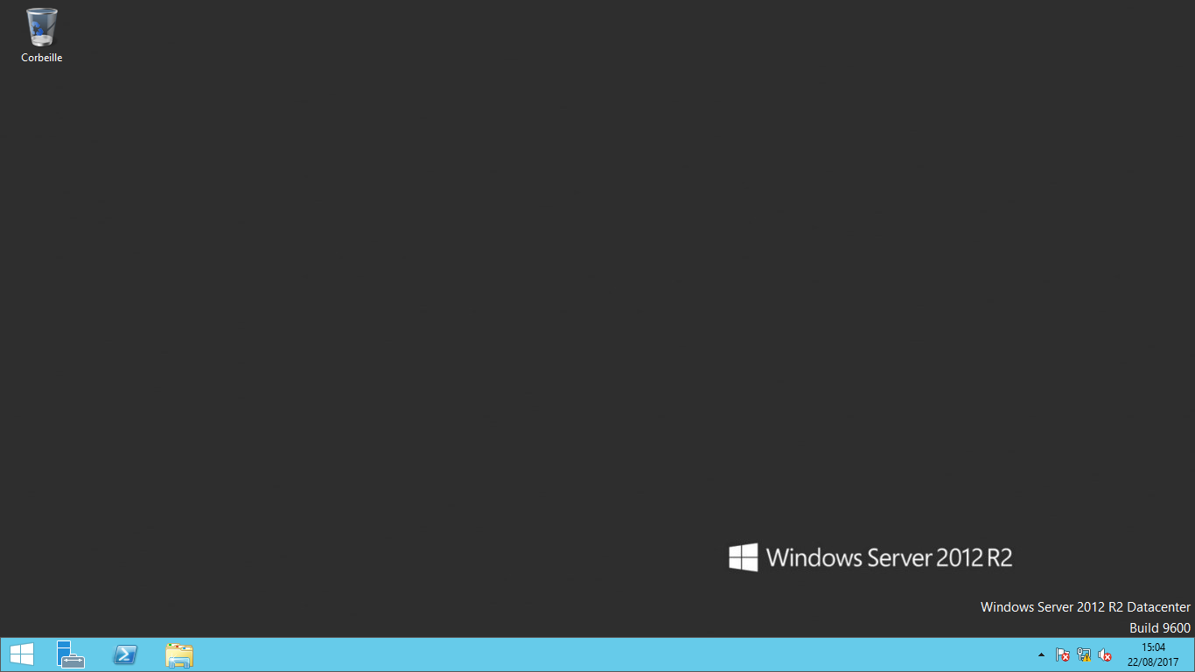
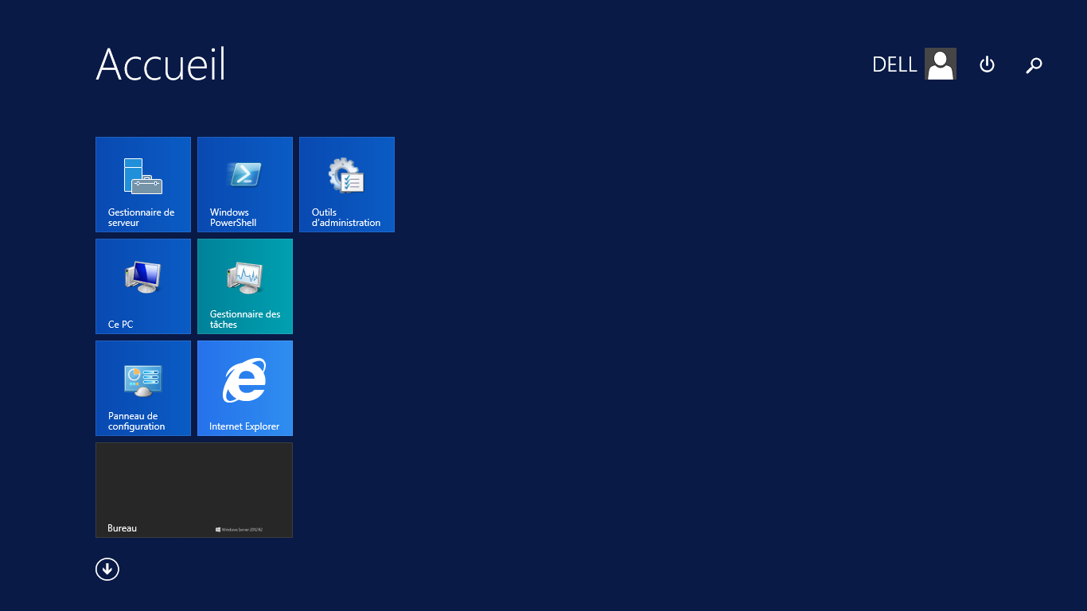

Slide 14
Options de réseau
un réseau est identifié comme l’un des types de réseau suivants :
Domaine :Réseau dans lequel les ordinateurs sont connectés au domaine d’entreprise auquel ils appartiennent.
Groupe de travail: Réseau privé dans lequel les ordinateurs sont configurés comme membres d’un groupe de travail et ne sont pas connectés directement à l’Internet public.
Groupe résidentiel: Réseau privé dans lequel les ordinateurs sont configurés comme membres d’un groupe résidentiel et ne sont pas connectés directement à l’Internet public.
Réseau public: Réseau public dans lequel les ordinateurs sont connectés à un réseau situé dans un lieu public, comme un café ou un aéroport, et non à un réseau interne.

Slide 15
Protocoles réseau
Pour qu’un serveur accède à un réseau, vous devez installer le réseau TCP/IP ainsi qu’une carte réseau.
Windows Server utilise TCP/IP comme protocole WAN par défaut.

Slide 16
Gestionnaire de serveur
Vous pouvez utiliser le Gestionnaire de serveur pour effectuer les tâches suivantes :
Ajout de serveurs pour la gestion à distance.
Lancement des connexions à distance aux serveurs.
Configuration du serveur local.
Gestion des rôles et des fonctionnalités installés.
Gestion des volumes et des partages sur les serveurs de fichiers.
Configuration de l’association de cartes réseau.
Affichage des événements et des alertes.
Redémarrage des serveurs.

Slide 17
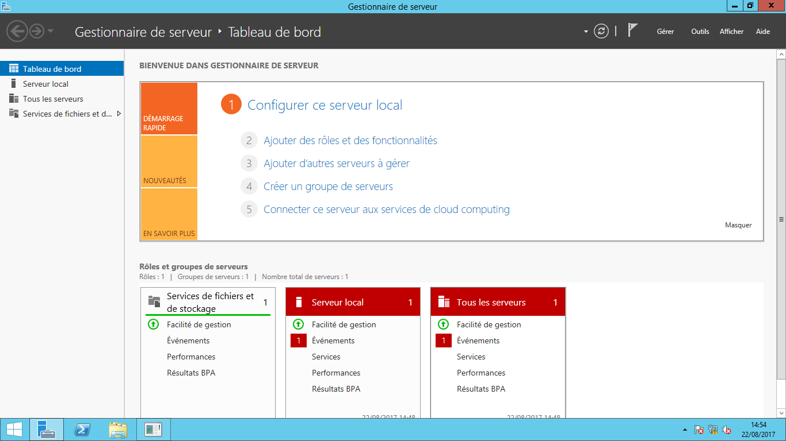

Slide 18
INSTALLATION DES SERVERS

Slide 19
SERVERS ACTIVE DIRECTORY
Active Directory est un service d’annuaire permettant de référencer et d’organiser des objets comme des comptes utilisateurs, des noms de partages, des autorisations à l’aide de groupes de domaine etc.
Les informations peuvent ainsi être centralisées dans un annuaire de référence afin de faciliter l’administration du système d’information.
Pour installer le ACTIVE DIRECTORY on procède comme suite:

Slide 20
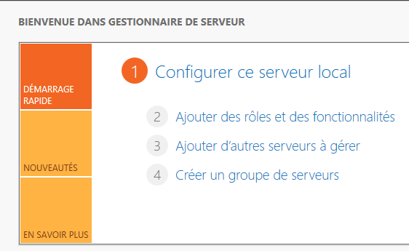
SERVERS ACTIVE DIRECTOR
Une fois que vous y êtes, cliquez sur « Ajouter des rôles et des fonctionnalités » présent dans la section « Démarrage rapide ».

Slide 21
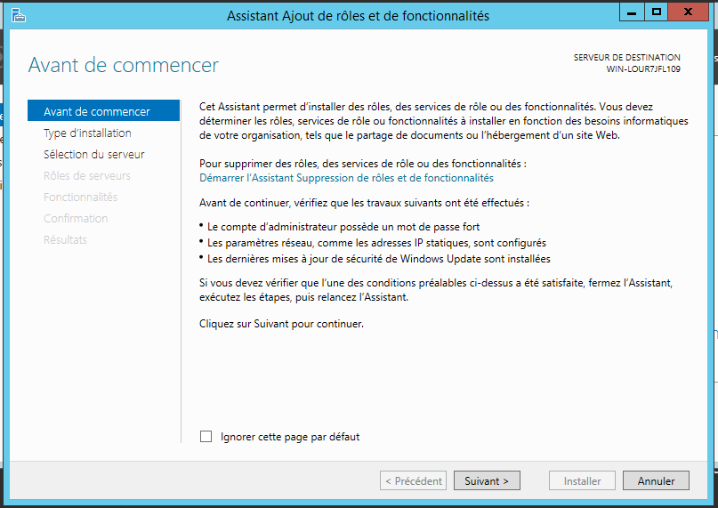
Clique sur suivant pour continuer

Slide 22
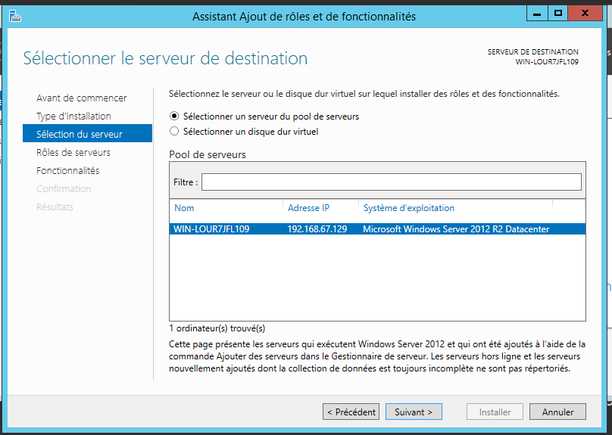
Clique sur WIN-LOUR7JFL109 puis suivant

Slide 23
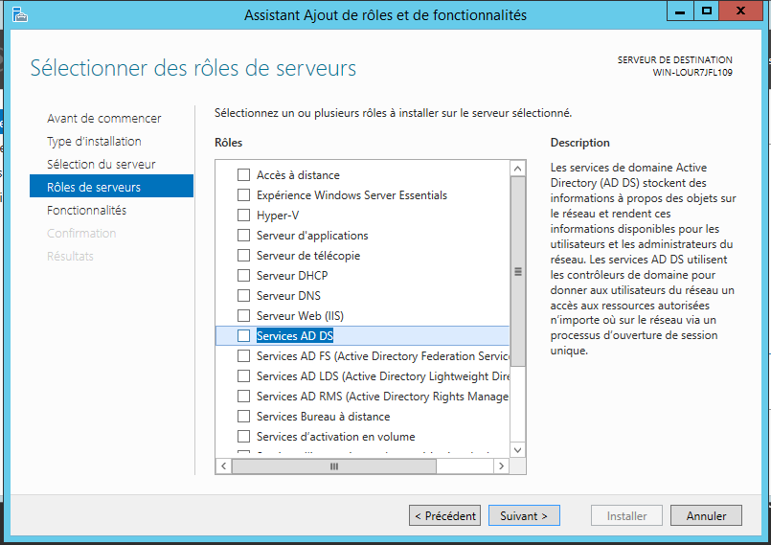
Au niveau des rôles, sélectionnez « Service AD DS » qui correspond au service de domaine Active Directory en cochant la case.
Une fenêtre va apparaître pour vous indiquer que d’autres éléments requis par AD DS doivent être installés, cliquez sur « Ajouter des fonctionnalités ». Ensuite,
cliquez sur « Suivant ».

Slide 24
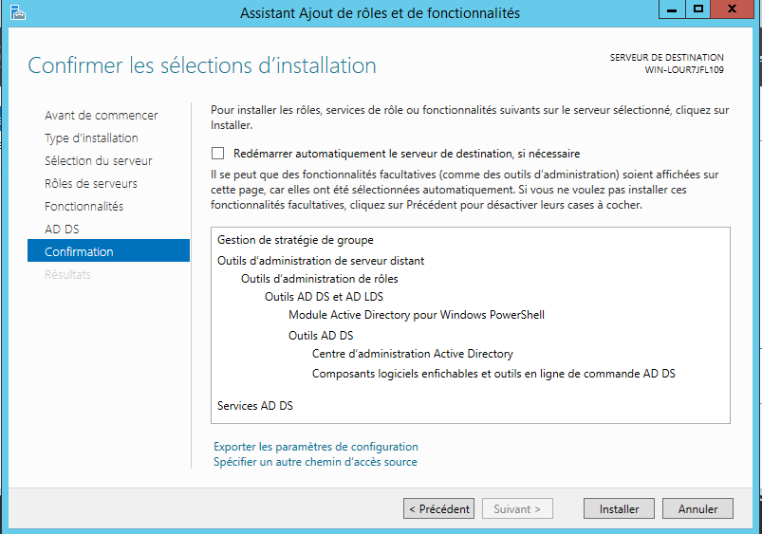
Au niveau des fonctionnalités, nous avons besoin de rien, cliquez sur « Suivant » directement. Ensuite, lisez les explications concernant AD DS et cliquez sur « Suivant » à nouveau. Un récapitulatif des éléments qui vont être installés et affichés, cliquez sur « Installer » pour exécuter l’installation des divers éléments. Une fois que c’est terminé c’est-à-dire que le message « Installation réussie sur svr1kk » apparaît, cliquez sur « Fermer ».

Slide 25
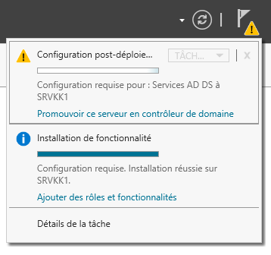
Promouvoir en tant que contrôleur de domaine
Afin de promouvoir notre serveur en tant que contrôleur de domaine, on effectue la commande « dcpromo » qui permet d’exécuter l’assistant de promotion de serveur.
Avec Windows Server 2012, dans le Gestionnaire de serveur un symbole d’avertissement apparaît auprès du Centre de maintenance, cliquez dessus et vous verrez apparaître ceci :

Slide 26
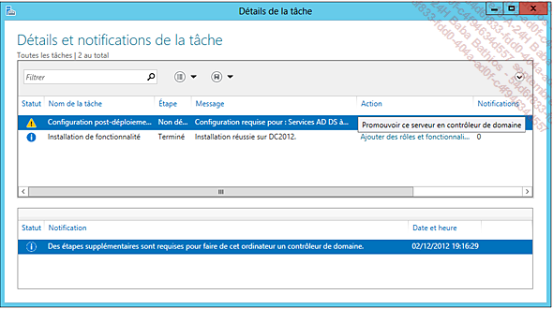
Il vous suffit de cliquer sur « Promouvoir ce serveur en contrôleur de domaine » pour exécuter l’équivalent d’un DCPROMO sous Windows Server 2012 R2.

Slide 27
L’Assistance configuration des services de domaine Active Directory démarre.
Vu que nous souhaitons créer un nouveau domaine appelé « Ada.local », nous devons déployer une nouvelle forêt (une forêt étant un ensemble de domaines, ce qui permet d’ajouter d’autres domaines dans cette forêt par la suite). Cochez « Ajouter une nouvelle forêt » et indiquez «Ada.local».

Slide 28
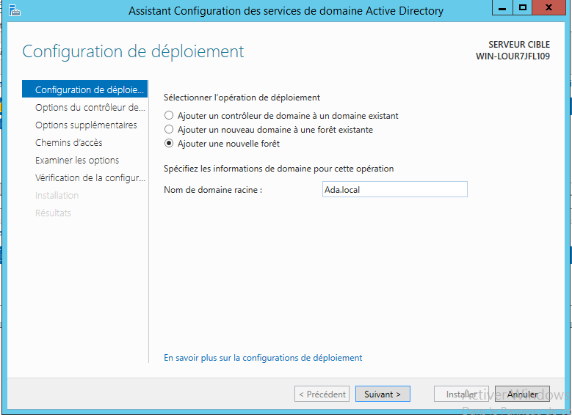

Slide 29
Un domaine créé à partir d’un serveur Windows Server 2012 r2 peut fonctionner uniquement sur un niveau fonctionnel « Windows Server 2012 r2 ». Cependant, le niveau fonctionnel de la forêt quant à lui peut aller de « Windows Server 2003 » à « Windows Server 2012 r2 ».
Pour information, nous avons la possibilité d’augmenter le niveau fonctionnel, mais en aucun cas le diminuer.
Nous avons sélectionné « Windows Server 2012 r2 » pour les deux niveaux fonctionnels. Laissons cocher « Serveur DNS » puisque ce serveur servira également de serveur DNS sur le domaine.
Indiquez un mot de passe de restauration des services d’annuaires, bien que cela soit tentant, ne définissez pas le même mot de passe que celui du compte Administrateur actuel pour des raisons de sécurité.
. Une fois que tout est renseigné, cliquez sur « Suivant ».

Slide 30
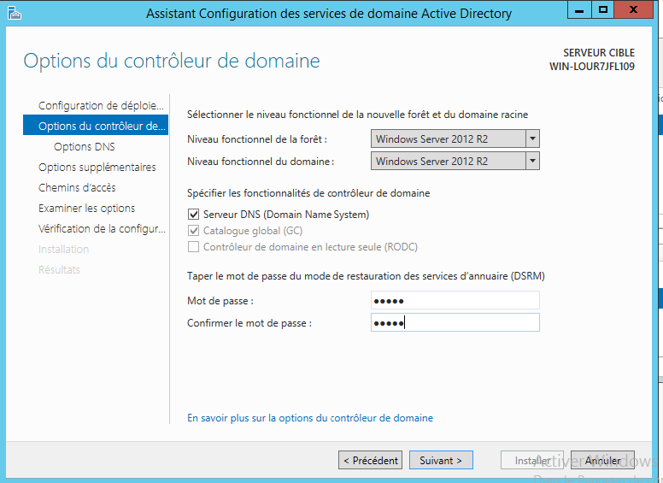

Slide 31
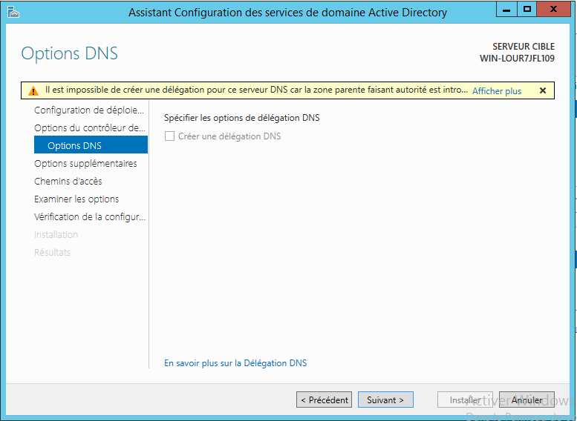

Slide 32
En ce qui concerne les options DNS, faites suivant puisqu’il n’y a aucune modification à effectuer.
Ensuite, patientez pendant l’affichage du nom NETBIOS de votre domaine et modifiez le si nécessaire, le nom NETBIOS permet notamment d’ouvrir une session et de s’authentifier sur le domaine. Exemple, ouvrir une session « TAPILY » sur le domaine «Ada.local» ayant pour nom NETBIOS « Ada » : « Ada\Tapily ».
Lorsqu’on vous demande de choisir les différents chemins d’accès pour le dossier SYSVOL, la base de données et les fichiers journaux, je vous conseille de laisser les paramètres par défaut afin de rester standard et d’être sûr de pouvoir les retrouver facilement.
Lorsqu’on vous demande de choisir les différents chemins d’accès pour le dossier SYSVOL, la base de données et les fichiers journaux, il est conseillé de laisser les paramètres par défaut afin de rester standard et d’être sûr de pouvoir les retrouver facilement.

Slide 33
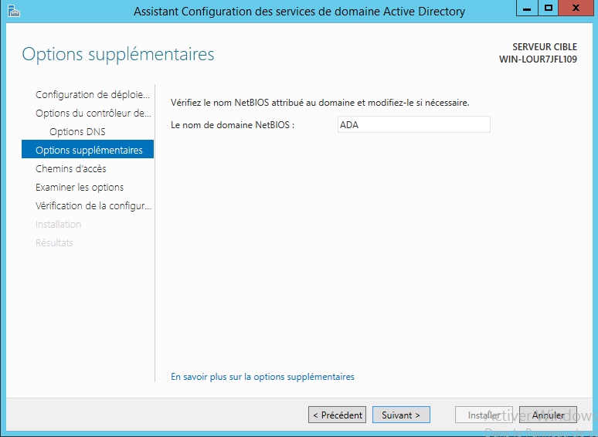

Slide 34
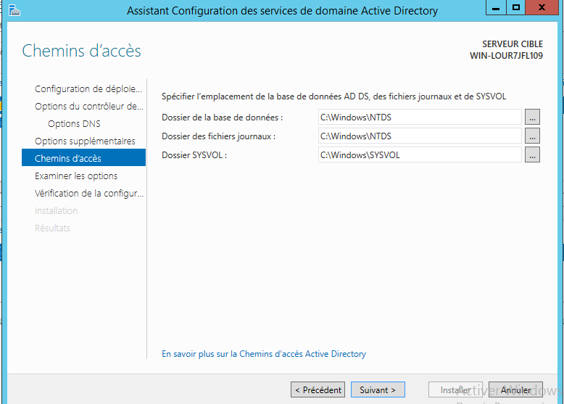

Slide 35
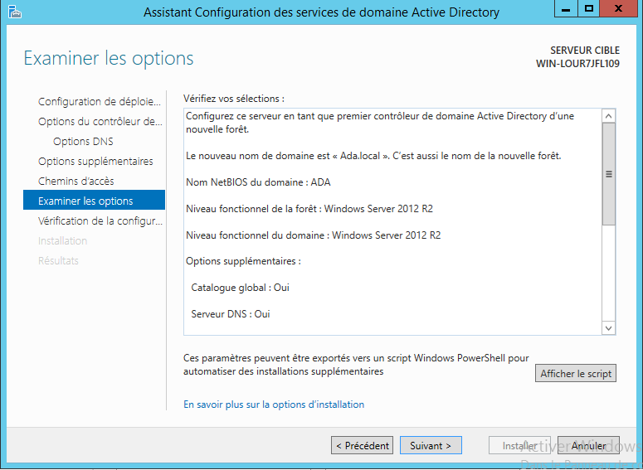
Cliquez sur « Suivant », puis examinez une dernière fois les options que vous avez définies dans la page récapitulative. Une fois que le tour est fait, cliquez une seconde fois sur « Suivant ».
Enfin, vérifiez qu’il n’y a pas d’erreur(s) critique(s) et cliquez sur « Installer ». Le serveur redémarrera automatiquement une fois le déploiement terminé.

Slide 36
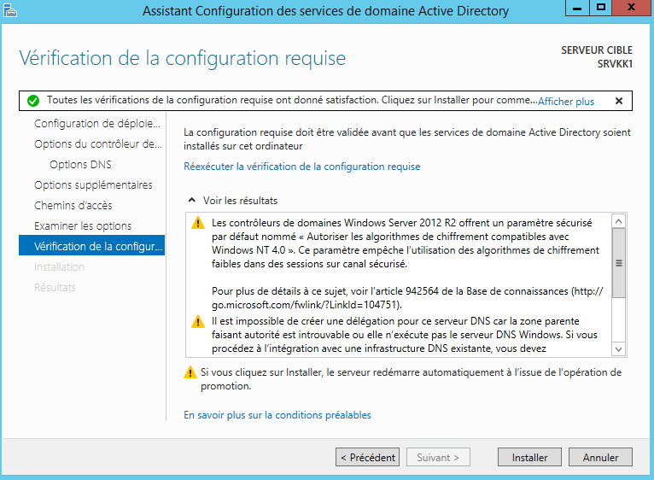
Et nous voila enfin
Une fois le serveur redémarré,
connectez-vous avec le compte Administrateur présent désormais dans l’Active Directory et nous pouvons maintenant commencer à administrer notre domaine Ada.local

Slide 37
INSTALLATION ET CONFIGURATION D’UN SERVEUR DNS WINDOWS SERVER 2012
DNS est un service de résolution de noms qui transforme les noms d’ordinateurs en adresses IP .
Par exemple, le nom d’hôte complet ordinateur84.mon entreprise.com peut être résolu en une adresse IP , ce qui permet aux autres ordinateurs de se reconnaître. DNS fonctionne avec la pile de protocole TCP/IP et peut être intégré à WINS, DHCP (Dynamic Host Configuration Protocol) et les Services de domaine Active Directory. Comme cela est expliqué au chapitre 15, « Exécution des clients et des serveurs DHCP », le protocole DHCP est destiné à l’adressage IP dynamique et à la configuration TCP/IP .

Slide 38
SYSTEME HIERARCHIQUE du DNS
FR
COM
NET
ORG
Domaine de premier niveau
Nom de domaine
RACINE
Ada
Domaine Baling.Ada.com

Slide 39
INSTALLATION DU ROLE SERVEUR DNS
Ouvrez la console Gestionnaire de serveur.
Cliquez sur Ajouter des rôles et des fonctionnalités.
Dans la fenêtre Sélectionner le type d’installation et laisser le choix par défaut.
Le destinataire est SVR1KK. Laisser le choix par défaut dans fenêtre du destinataire.
Cochez la case Serveur DNS puis cliquer sur le bouton Ajouté des fonctionnalités dans la fenêtre qui s’affiche.

Slide 40
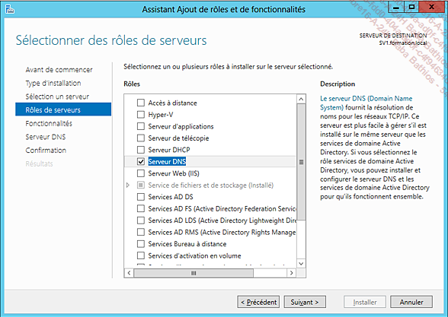
Cliquez sur suivant dans la fenêtre des fonctionnalités
Dans la fenêtre de confirmation cliquer sur installer
Le rôle est maintenant installer
Le serveur est installé mais n’est pas opérationnel. Il est nécessaire de le configurer afin qu’il puisse résoudre le nom du domaine Ada.local.

Slide 41
GESTION DES UTILISATEURS ET DES GROUPES UTILISATEURS
Comme tout objet, un compte utilisateur contient des propriétés, dont un nom d’utilisateur, un mot de passe et une liste de groupes dont il est membre. Ainsi, il est possible avec ce type de compte :
D’autoriser ou de refuser l’ouverture de session sur un ordinateur.
D’autoriser l’accès à une ressource partagé.
Pour mieux gérer les utilisateurs nous avons créé les groupes suivants :
Groupe 1 : service télécommunication
Groupe 2 : service de protection
Groupe 3 comptabilités

Slide 42
CREATION D’UN COMPTE UTILISATEUR
Lors de la création d’un compte utilisateur, certains attributs comme le nom d’utilisateur et le mot de passe doivent être obligatoirement saisis. Le nom d’utilisateur utilisé doit être unique dans le domaine et la forêt. Après avoir sélectionné l’unité d’organisation qui va contenir le compte utilisateur, la création peut être opérée.
L’assistance se lance et l’administrateur saisir le prénom, le nom et le nom d’ouverture de session de l’utilisateur. Après avoir saisi les informations obligatoires, le bouton Suivant s’active.

Slide 43
Des caractères non alphanumériques peuvent être utilisés afin de générer des noms d’utilisateur unique (exemple : stoungara.), attention néanmoins, cela peut poser des problèmes avec certaines applications.
Par la suite, il est nécessaire de donner un mot de passe temporaire. Il est intéressant à ce moment-là de cocher l’option l’utilisateur doit changer le mot de passe à la prochaine ouverture de session, ceci permet d’obliger l’utilisateur à changer son mot de passe dès sa première ouverture de session (ce changement est obligatoire).

Slide 44
On peut:
configuration des attributs d’un compte utilisateur
Cree un groupe d’utilisateur
Elaborer des stratégies de groupe sous Windows server 2012

Slide 45
INSTALLATION ET CONFIGURATION D’UN SERVEUR DHCP
DHCP (Dynamics Host Configuration Protocol) est un protocole qui nous a permis d’assurer la configuration automatique des interfaces réseaux. Cette configuration comprend une adresse IP, un masque de sous-réseaux mais également une passerelle et un serveur DNS. D’autres paramètres supplémentaires peuvent être distribués (serveur WINS…).
La taille des réseaux actuels nous oblige à faire recours à l’adressage dynamique du service DHCP (Dynamics Host Control Protocol)

Slide 46
INSTALLATION ET CONFIGURATION DU ROLE DHCP
Pour qu’un serveur DHCP puisse distribuer des adresses IP, il est nécessaire de lui donner un réservoir d’adresses dans lequel il pourra puiser : c’est la plage d’adresse.
Comme pour les autres qui peuvent être ajoutés au serveur, DHCP est un rôle. Son installation s’effectue à l’aide de la console Gestionnaire de serveur.
Nous allons ouvrir le Gestionnaire de serveur et cliquez sur Ajouter un rôle.
Dans la fenêtre Sélectionner le type d’installation, laissons le choix par défaut.
Le serveur destination est SVR1KK. Laissons le choix par défaut.
Sélectionnons le rôle Serveur DHCP. Les fonctionnalités doivent être installées. Cliquons sur Ajoutez des fonctionnalités dans la fenêtre qui s’affiche.

Slide 47
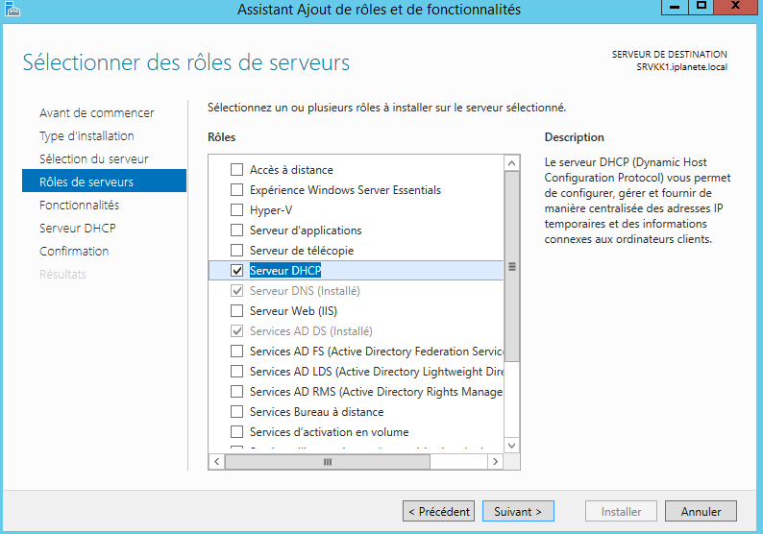

Slide 48
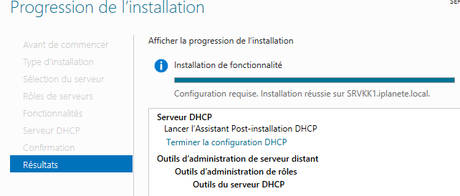
Cliquons sur suivant dans la fenêtre Sélectionner des fonctionnalités.
Dans la fenêtre de confirmation, cliquez sur installer.
Dans l’interface Windows, effectuons un clic droit à un endroit où il y’a pas de tuiles puis cliquons sur toutes les applications
Cliquons sur DHCP
Le rôle est maintenant installé mais il n’est pas configuré.

Slide 49
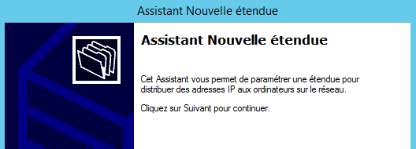
AJOUT D’UNE NOUVELLE ETENDUE
Une étendue DHCP est constituée d’un pool d’adresse IP (exemple, 192.168.10.100 a 192.168.10.200). Lorsqu’un client effectue une demande, le serveur DHCP lui attribue une des adresses du pool.

Slide 50
Configuration de l’étendue
Développez le nœud Ada.local puis IPv4
Effectuez un clic droit sur IPv4 puis sélectionnez Nouvelle étendue.
L’assistant de création de la nouvelle étendue se lance.
Saisissez Etendue EDMSA dans le champ NOM.
La plage d’adresse distribuable va de 192.168.10.100 à 192.168.10.254
Saisissez 192.168.10.100 dans Adresse IP de début et 192.168.10.254 dans Adresse IP de fin.

Slide 51
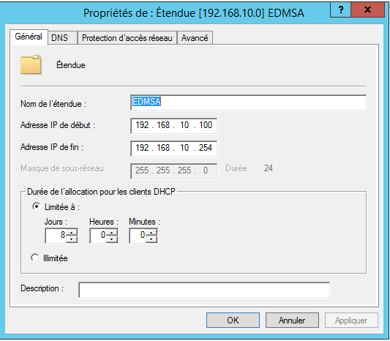

Slide 52
Dans la forêt des exclusions, cliquons sur suivant.
Laissons la durée de bail par défaut, le choix est relatif aux besoins de l’Ada.
Dans la fenêtre configuration des paramètres DHCP, cliquons sur Suivant.
Laissons le champ passerelle par défaut vide et cliquons sur suivant.
Saisissons l’adresse IP du serveur DNS (192.168.10.201) puis sur Ajouter.
Dans la fenêtre des serveurs WINS cliquons sur suivant.
L’étendue est activée à la fin de l’assistance, laissons le choix par défaut.

Slide 53
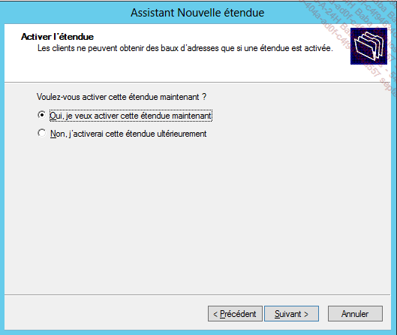
En suite liquons sur Terminer pour fermer l’assistant.

Slide 54
Configuration des options dans le DHCP
Les options permettent de distribuer des options supplémentaires dans le bail, telles que le nom de domaine DNS et l’adresse du serveur DNS. Trois types d’options existent :
Les options serveur: Elles s’appliquent à toutes les étendues du serveur ainsi qu’aux réservations. Si la même option est configurée dans les options d’étendue, c’est cette dernière qui l’emporte, l’option serveur est donc ignorée.
Les options de l’étendue: Elles s’appliquent uniquement à l’étendue. Chaque étendue possède ses options, ces dernières peuvent être différentes d’une étendue à l’autre.
Les options de réservation: Elles s’appliquent uniquement aux réservations. Chaque réservation peut avoir des options différentes.

Slide 55
LE ROLE SERVICE D’IMPRESSION
La console Gestion de l’impression est installée par l’intermédiaire du Gestionnaire de serveur et permet l’administration des imprimantes et serveurs d’impression.
Des informations détaillées en temps réel sur l’état de l’imprimante et serveurs d’impression connectés au réseau sont fournies par l’intermédiaire de ce rôle.
Ainsi, il est possible d’effectuer des opérations de maintenance et de diagnostic à distance. La surveillance des files d’attente ou la détection des imprimantes posant problème est également faite par la console. Pour les imprimantes qui nécessitent une attention particulière, des notifications par courrier électronique ou par des scripts peuvent être utilisés.
Le niveau de toner et de papier peut également être affiché pour les imprimantes qui fournissent une interface de gestion web.

Slide 56
AJOUT DU ROLE DE SERVICE D’IMPRESSION
Ouvrons une session en tant qu’administrateur sur SVR1KK.
Lançons la console Gestionnaire de serveur.
Cliquons sur Ajouter des rôles et des fonctionnalités
Dans la fenêtre sélectionner le type d’installation, laissez le choix par défaut puis cliquez deux fois sur suivant.
Cochons la case du rôle Service et suivons les étapes.

Slide 57
SERVICE BUREAU A DISTANCE SOUS WINDOWS SERVER 2012 R2
PRESENTATION DU ROLE
Les services bureau à distance permettent d’accélérer et d’étendre les déploiements de bureaux et applications sur n’importe quel périphérique. Ils améliorent ainsi l’efficacité du travail à distance tout en sécurisant la propriété intellectuelle critique et en simplifiant la conformité réglementaire. Les services bureau à distance autorisent une infrastructure de bureau virtuel (VDI, virtual Desktop Infrastructure), des bureaux basée sur une session, et des applications, ce qui permet aux utilisateurs de travailler n’importe où.

Slide 58
AUTRE
WINS
WINS est un service qui transforme les noms d’ordinateurs en adresses IP . De cette manière, le nom d’ordinateur ORDINATEUR84 peut être résolu en une adresse IP , ce qui permet aux ordinateurs d’un réseau Microsoft de se reconnaître et de se transférer des informations.
LLMNR
LLMNR (Link-Local Multicast Name Resolution, résolution de noms sur un réseau local) assiste les services de résolution de noms point-à-point des périphériques équipés des protocoles IPv4 et/ou IPv6. Si ces derniers se trouvent sur un sous-réseau sans serveur DNS ou WINS, elle leur permet de résoudre les noms de chacun, service que WINS ou DNS ne fournissent pas complètement.

Slide 59
LES SECURITES
Windows Server 2012 R2 permet de structurer une informatique hautement sécurisée en proposant des infrastructures locales ou hybrides.
L’utilisateur profite ainsi d’un accès permanent à ses applications et à ses informations avec une disponibilité maximale
Dans un cas pratiques, les paramètres de sécurité permettent de contrôler :
L’authentification utilisateur sur un réseau ou un ordinateur,
Les ressources auxquelles l’utilisateur peut accéder,
Si les actions d’un utilisateur ou d’un groupe doivent être consignées dans le journal des évènements,
L’appartenance à un groupe.

Slide 60
MERCI POUR VOTRE ATTENTION

